Slide 1




Notes:
Câu 1: Thân nhiệt của người trung bình là bao nhiêu độ C.
Câu 2: Nếu người bị sốt thì là bao nhiêu độ C trở lên.
Nếu người bị sốt thì là 37,8 độ C trở lên..
Nếu người bị sốt thì là 37,8 độ C trở lên..

Slide 2

Câu 1: Nhiệt độ của một vật cho biết?
A. Độ ẩm không khí.
B. Sự nóng, lạnh của vật đó.
C. Nhiệt độ của môi trường xung quanh.

Slide 3
Câu 2: Chỉ số nhiệt kế cho biết?
A. Độ ẩm của không khí xung quanh vật.
B. Nhiệt độ
của vật.
C. Khối lượng
của vật.

Slide 4
Câu 3: Nhiệt truyền từ?
A. Không khí truyền sang vật nóng hơn.
B. Truyền từ vật nóng hơn sang vật lạnh hơn.
C. Không khí truyền sang vật lạnh hơn.

Slide 5









Slide 6






Hoạt động 1: Thí nghiệm của sự truyền nhiệt
KTUTS

Slide 7

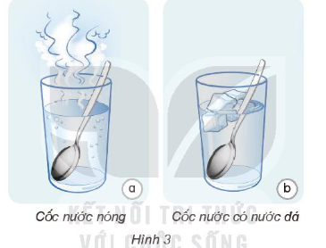
Thìa trong cốc nước nóng có nhiệt độ cao hơn thìa trong cốc nước lạnh vì nhiệt độ từ cốc nước nóng đã truyền sang thìa, trong cốc nước lạnh, nhiệt độ từ thìa đã truyền sang cốc.

Slide 8



Nhiệt có thể truyền từ vật này sang vật khác. Vật có nhiệt độ cao hơn truyền nhiệt cho vật có nhiệt độ thấp hơn. Khi đó vật có nhiệt độ cao hơn tỏa nhiệt lên lạnh đi, vật có nhiệt độ thấp hơn thu nhiệt nên nóng lên.

Slide 9

Tìm thêm ví dụ về sự truyền nhiệt trong thực tế.
KTUTS

Slide 10
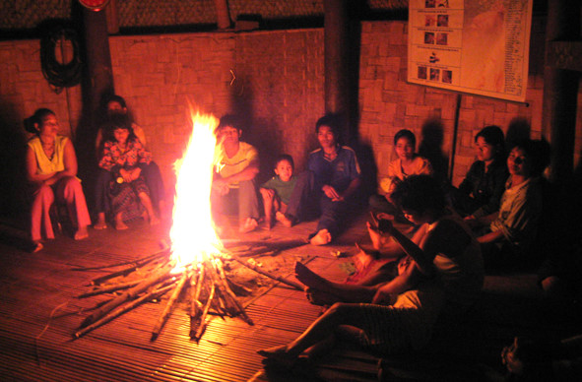
Ví dụ: Khi ngồi cạnh bếp lửa ta thấy nóng hơn.

Slide 11
Hoạt động 2: Sự truyền nhiệt.

Slide 12

Khi chạm vào cốc nước nóng, tay em cảm thấy nóng. Nhiệt truyền từ đâu đến tay em?
Vì sao khi được đun nấu thì nhiệt độ của thức ăn tăng lên?
Vì sao mùa đông mọi người thích ngồi bên bếp lửa?
Nêu một số cách khác làm vật nóng lên hay lạnh đi trong cuộc sống?

Slide 13
Khi chạm vào cốc nước nóng, tay em cảm thấy nóng. Nhiệt truyền từ đâu đến tay em?
Nhiệt đã truyền từ nước nóng qua thành cốc tới tay em.

Slide 14

Vì sao khi được đun nấu thì nhiệt độ của thức ăn tăng lên?
Nhiệt truyền từ bếp tới thức ăn.

Slide 15
Vì sao vào mùa đông mọi người thích ngồi bên bếp lửa?
Nhiệt từ bếp lửa truyền tới người làm cho người ấm.

Slide 16

Nêu một số cách khác làm vật nóng lên hay lạnh đi trong cuộc sống.
- Một số cách làm vật nóng lên: phơi thóc vào ngày nắng, đưa thép vào lò nung, đưa bánh mì vào lò nướng,…;
- Một số cách làm vật lạnh đi: đưa thực phẩm vào tủ lạnh, làm kem, dùng nước đá làm lạnh thực phẩm khi di chuyển xa,…

Slide 17




Vận dụng
KTUTS

Slide 18

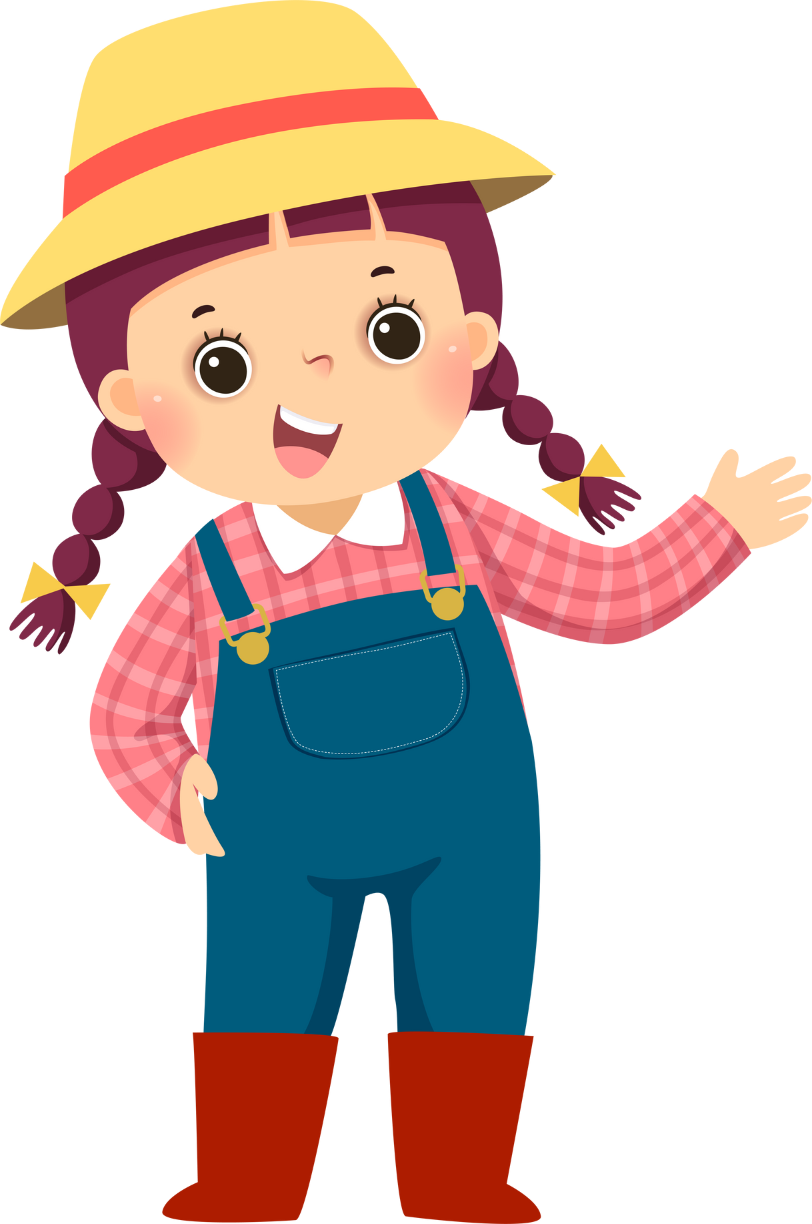

LUẬT CHƠI
Các em hãy trả lời đúng các câu hỏi để giúp bác nông dân thu hoạch nông sản nhé!
Start

Slide 19
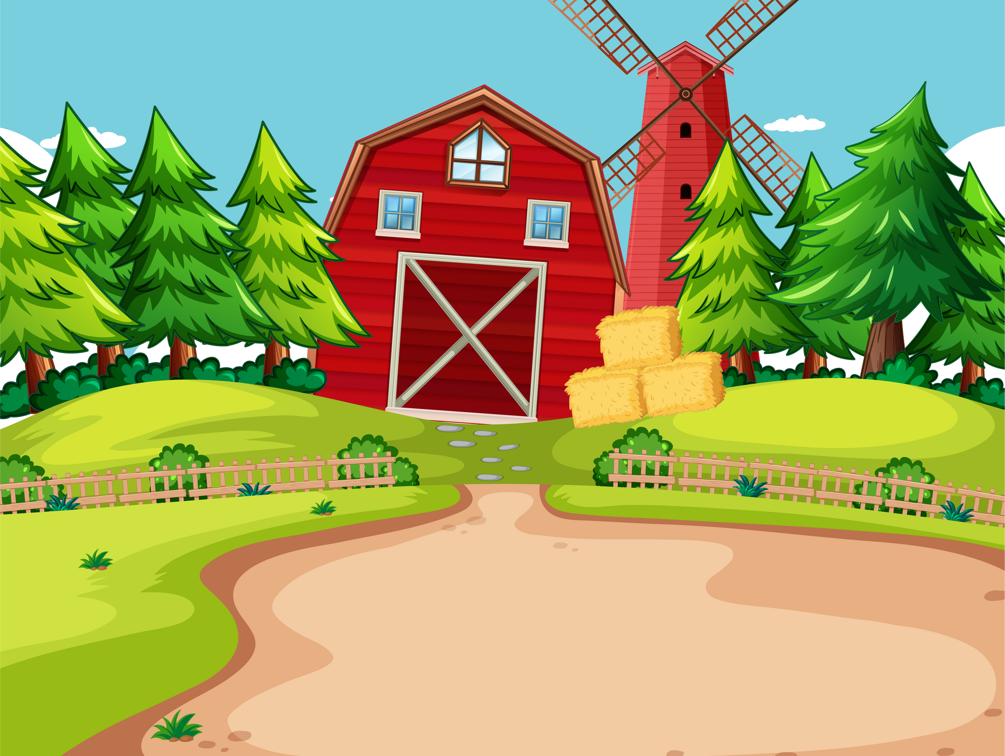






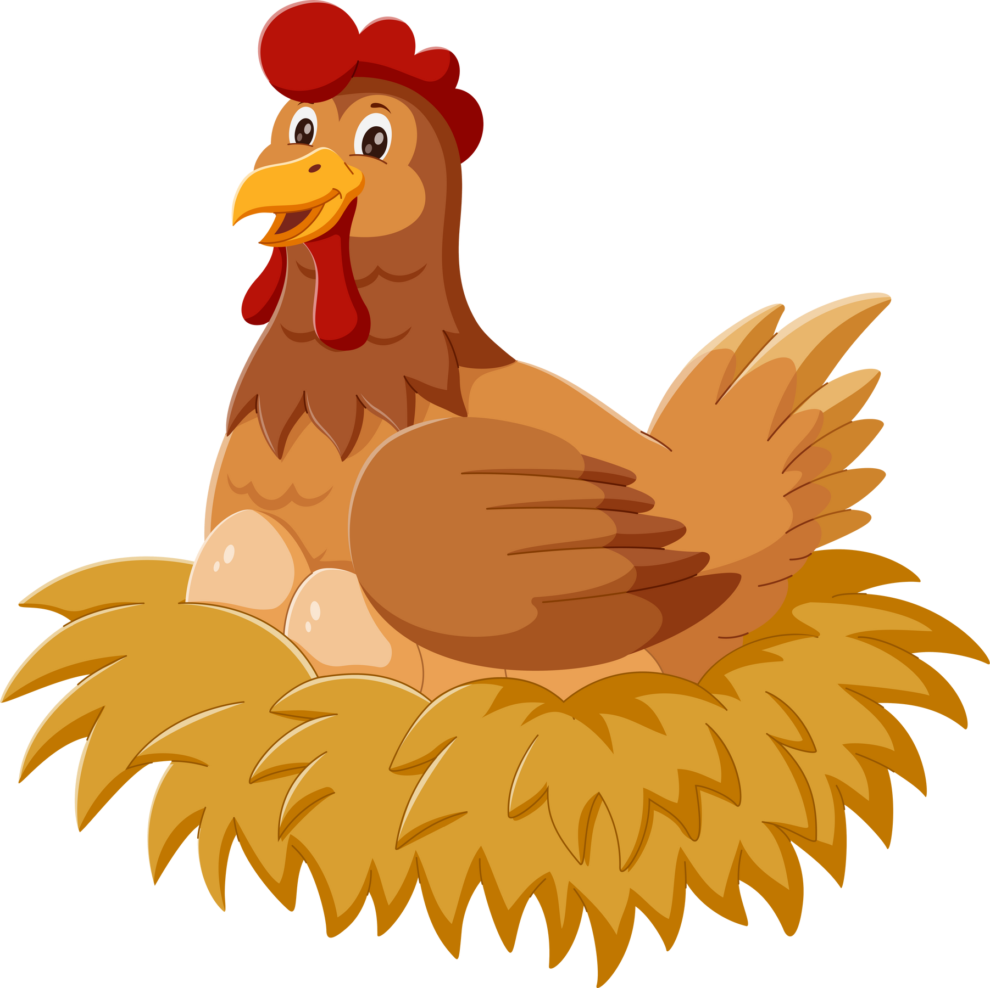






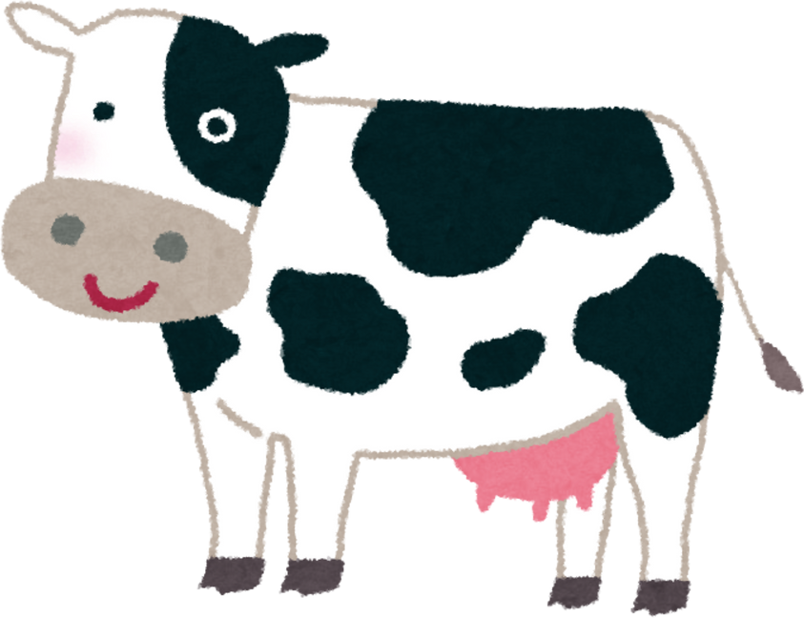
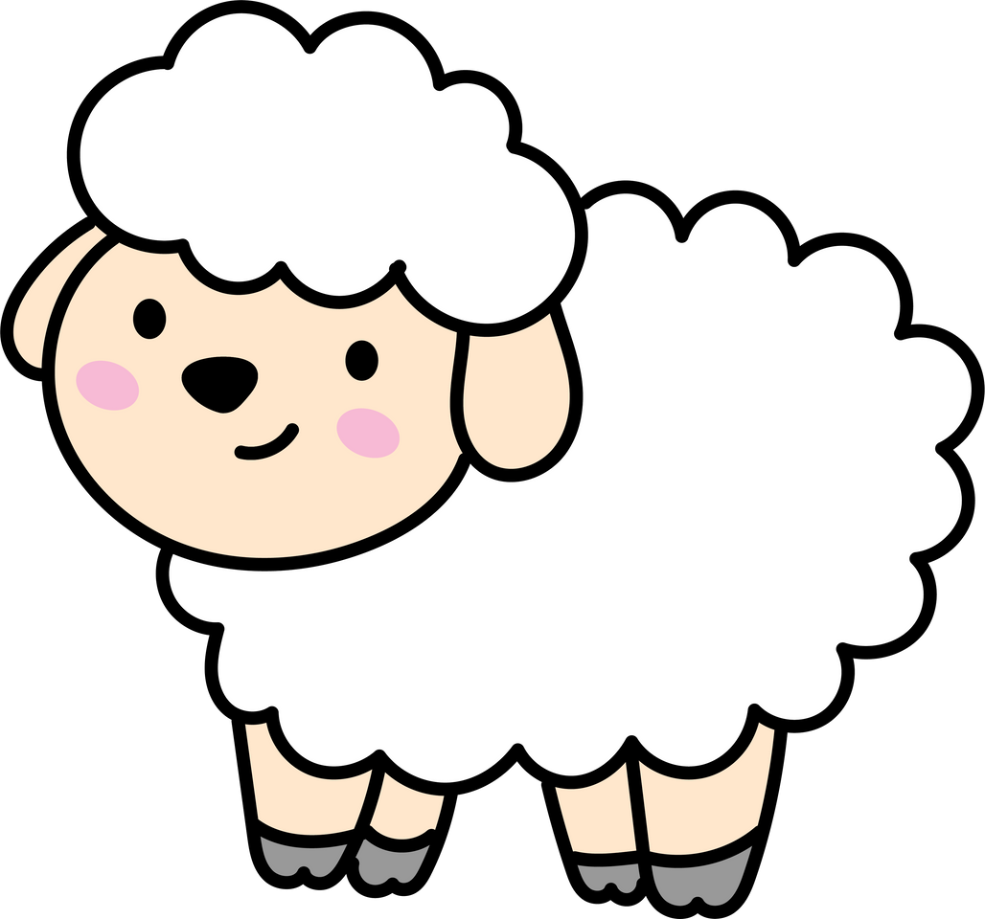

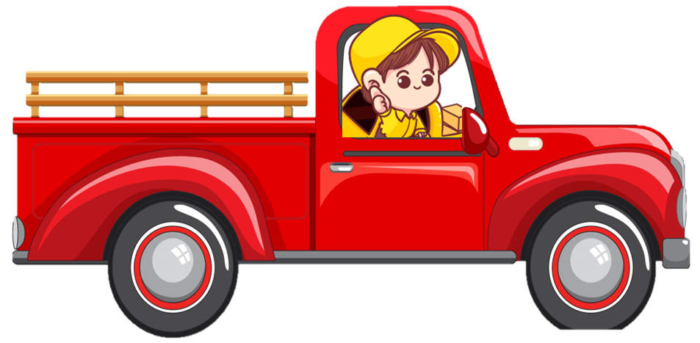
Học tiếp

Slide 20
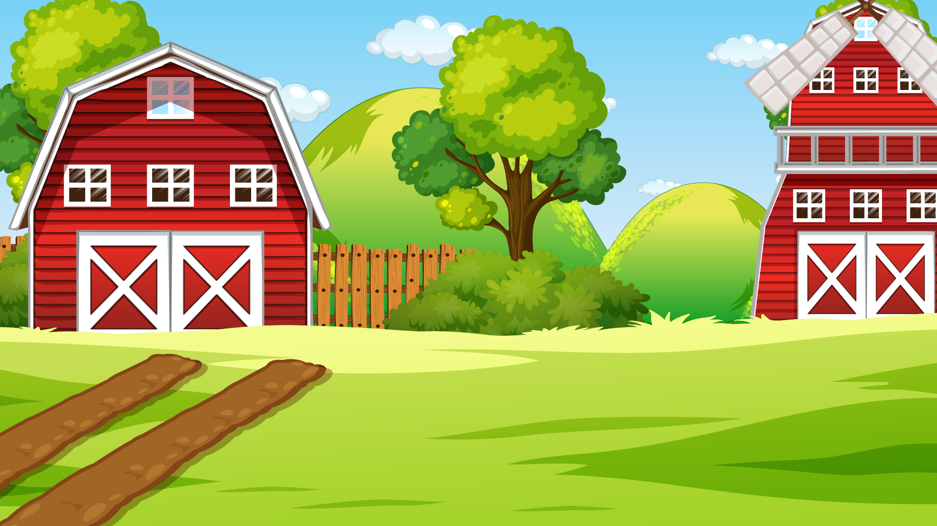




1. Cốc nước mới rót từ phích ra có nhiệt độ thế nào với cốc so với cốc nước được rót từ phích ra trước đó 15 phút.
?
Lạnh hơn
Nóng hơn
Nhiệt độ như nhau

Slide 21
2. Khi em bưng bát cơm nóng, nhiệt đã truyền từ vật nào tới tay em?
Từ bát cơm nóng tới tay.
Từ tay sang cơm.
Từ không khí đến tay

Slide 22
3. Nhiệt độ trung bình của người khỏe mạnh khoảng bao nhiêu độ C?
37⁰C
47⁰C
38⁰C

Slide 23



4. Vì sao mùa đông ta thường cảm thấy lạnh?
Mùa đông thường có gió to làm người cảm thấy lạnh.
Mùa đông, trời lạnh làm nhiệt độ từ môi trường truyền vào người khiến cho người lạnh.
Vào mùa đông, nhiệt độ của cơ thể bị giảm đi.
Mùa đông, trời lạnh làm nhiệt độ từ người truyền ra môi trường khiến cho người lạnh.

Slide 24

5. Trong các vật sau đây, vật nào có nhiệt độ thấp nhất?
Cốc nước nóng.
Cốc nước nguội.
Cốc nước đá.
Không xác định được.

Slide 25
Tạm biệt!
Cảm ơn các bạn đã giúp bác nông dân thu hoạch xong nông sản.
Chúc các bạn có được nhiều hiểu biết về thế giới xung quanh ta.
Stop

Slide 26




KTUTS

